Slide 1
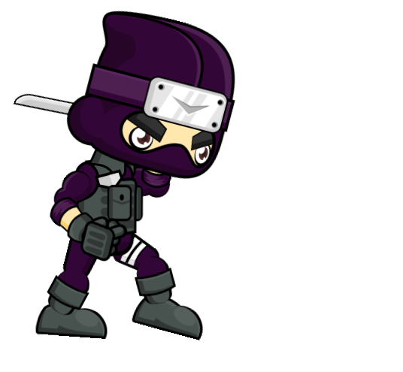
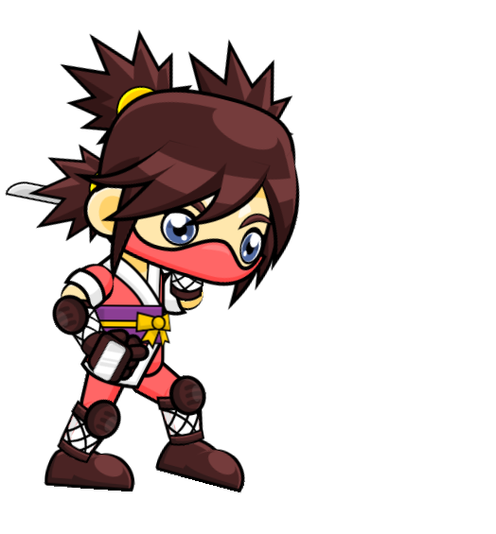
GUN & BOOM!

Slide 2
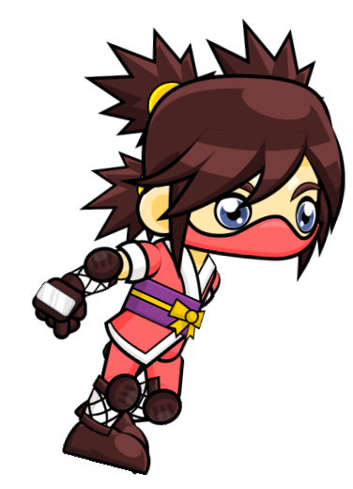
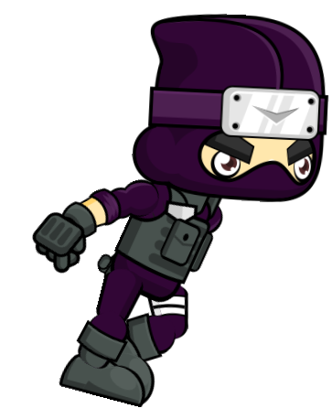
Menú
JUGAR
AYUDA
SALIR

Slide 3
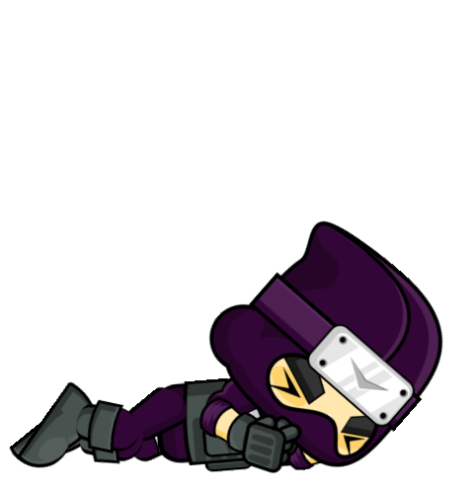
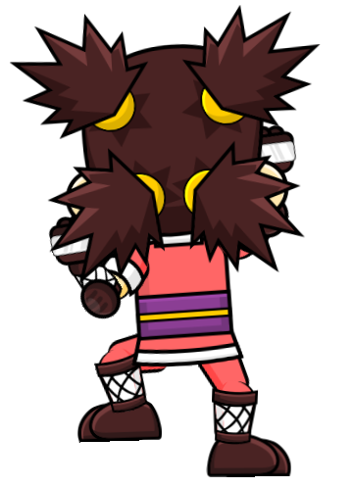
AYUDA
Controles:
teclas 'WASD' para el jugador P1 y '↑↓←→' para el jugador P2
'W'- '↑' se usarán para saltar
'A'- '←' se usarán para moverse a la izquierda
'S'- '↓' se usarán para agacharse
'D'- '→' se usarán para moverse a la derecha
Resumen:
El juego es un shooter donde dos jugadores se enfrentarán entre sí con los personajes y armas a su gusto sobre plataformas flotantes

